Slide 1



오늘도 난 배가 고프다
음식 성분 AR 분석 어플
201704086이윤호
202004088윤시현

Slide 2
목차
5.개발 환경 (이윤호)
6.개발 내용 (윤시현)
7.개발 방법 (이윤호, 윤시현)
8.개발 일정 (이윤호)
9.기대효과 및 활용 (윤시현)
1.개요 (윤시현)
2. 배경 및 필요성 (윤시현)
3.유사 사이트 분석
(윤시현, 이윤호)
4.개발 목표 (이윤호)

Slide 3






1.개요 (윤시현)
“오늘도 나 배가 고프다” 어플은??!
다이어트와 건강에 관심이 많은 사람들을 위해
음식 성분과 메뉴를 모바일 디바이스를 이용하여 AR로 분석해 건강을 관리해주는 어플
음식과 메뉴의 영양성분을 분석하고, 내 체형과 체질에 맞는 하루 권장량을 알아서 계산하고, 추천 식당과 평점 등을 AR로 보여줘
사용자 경험을 극대화

Slide 4
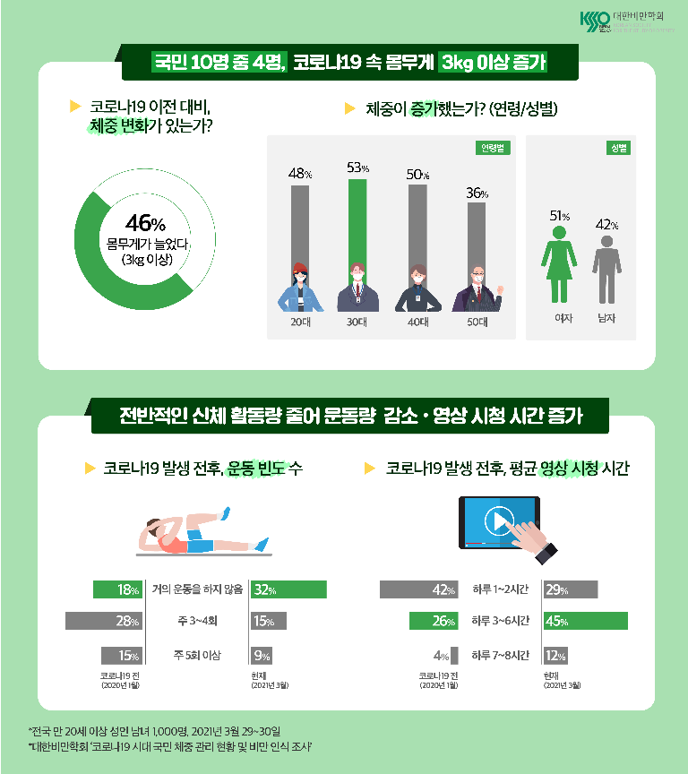
2. 배경 및 필요성 (윤시현)
“코로나19의 역설...운동, 다이어트족 늘어”
대한비만학회의 ‘코로나19 시대 국민 체중 관리 현황 및 비만 인식 조사’ 결과, 응답자 10명 중 4명은 코로나19 이전 대비 체중이 3kg 이상 증가
외식도 어려워 집밥이 늘고 있는데 이 때문에 다이어트에 좋은 음식들과 식재료들 판매량 증가
<김정하 / 식품업체 마케팅담당> "5월 출시 이후 코로나19와 맞물려 건강식에 대한 소비자 관심이 증가하면서 지속적인 매출량 증가세를 보이고 있습니다. 탄수화물 부담 없이 섭취할 수 있는 장점이 있어…"
출처 https://m.yonhapnewstv.co.kr/news/MYH20200830000600641

Slide 5
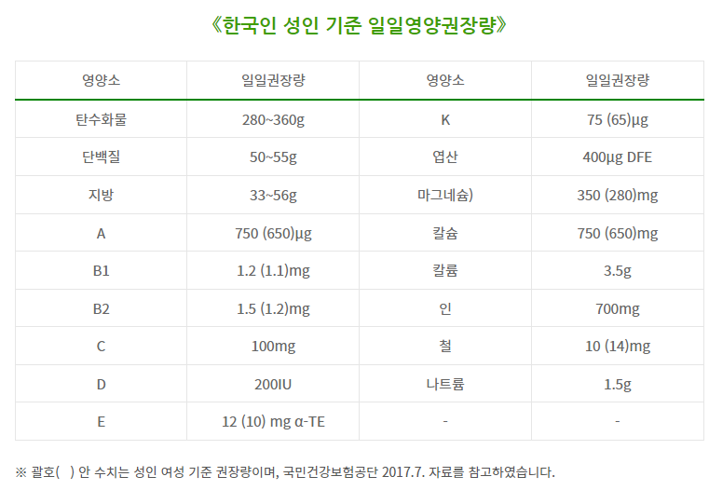
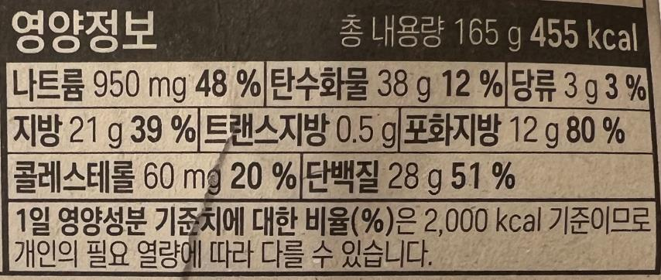
2. 배경 및 필요성 (윤시현)
개인마다 필요 열량에 따른 영양 성분의 기준치가 다르고, 대부분 자신의 기준치를 잘 모름
음식 영양 성분표를 보면 직관적으로 알아보기 쉽지 않고, 자신이 관심 있는 영양소만 대충 보고 넘어가는 경우가 많음
영양 성분표도 전체 성분만 표시되어, 내가 먹고 싶은 만큼만 먹었을 때는 어느 정도로 영양을 섭취했는지 직관적으로 알기 어려움

Slide 6



3. 유사 사이트 분석 (윤시현)
밀리그램
식단, 운동, 신체 기록 앱
서제스틱(Suggestic)
나에게 맞는 음식을 제안하는 앱
삼성 헬스케어
건강관리 라이프로깅 앱

Slide 7
3. 유사 어플 분석 : 밀리그램 (윤시현)
*선정이유
국내 싣단기록 어플 1위
모든 기록을 한곳에서 쉽게 관리 가능
사람들과 함께 공유 및 소통 가능
미션, 주간 리포트, 기록 등 다양한 기능 탑재

Slide 8
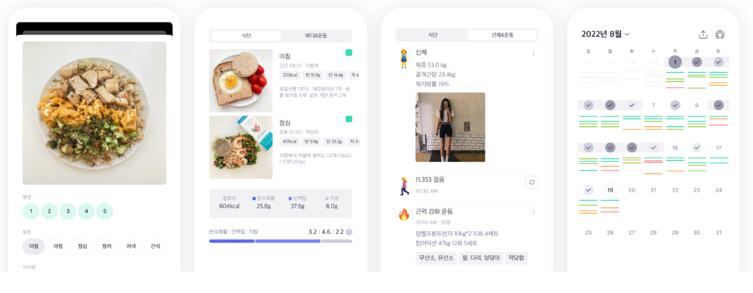
3. 유사 어플 분석 : 밀리그램
*콘텐츠 및 기능 분석 (윤시현)
*깔끔한 UI
*먹은 음식을 알아보기 쉽게 크게 배치
*찍은 시간 자동 기입
*신체기록을 사진과 함께 기록해 알아보기 쉬움
*걸음수 자동측정 기능과 운동을 직접 기입해
일기처럼 표현 가능
*식사에 따른 칼로리와 영양성분 표시
*영양성분을 알아보기 쉽게 표로 표현
*먹은 양에 대한 영양성분은 X 직접 기입
*캘린더에 운동과 식단기록을 색깔선으로 표현해
한눈에 보기 쉽게 표현
*각 선의 의미는 안나와있음

Slide 9
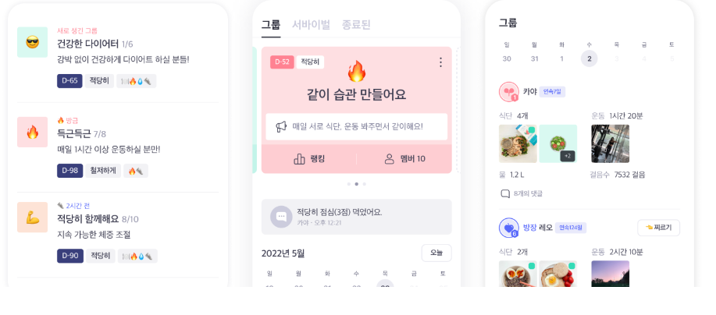
3. 유사 어플 분석 : 밀리그램
*콘텐츠 및 기능 분석 (윤시현)
*기록을 사진이나 그림으로 표현 하여 보기 쉬움
*식단, 운동, 물, 걸음 수로 나뉘어져 있어 깔금함
일기처럼 표현 가능
*공유한 기록에 대해 멤버끼리 댓글로 소통 가능
*원하는 목표에 따라 그룹 만들 수 있음
*디데이, 강도, 이모티콘으로 알기 쉽게 배치
*랭킹과 멤버 수 등을 실시간으로 공유
*요일 별로 기록되어 그룹의 성장을 볼 수 있음

Slide 10
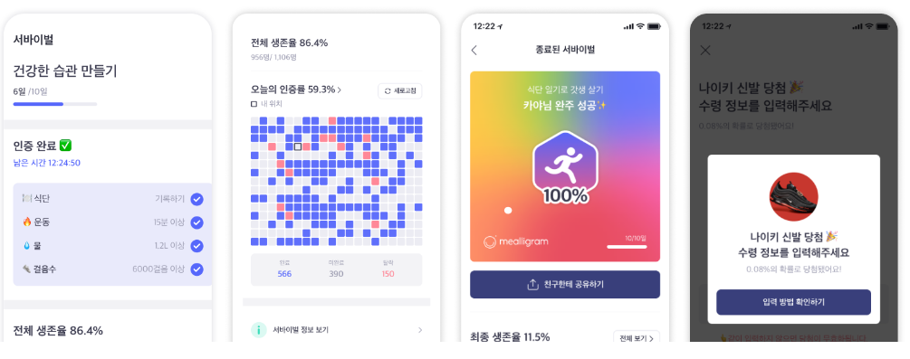
3. 유사 어플 분석 : 밀리그램
*콘텐츠 및 기능 분석 (윤시현)
*깔끔한 UI
*특정 미션을 선택하여 달성하도록 함
*남은 시간, 달성여부를 쉽게 알 수 있음
*기간 완료 후 성공여부와 확률을 큰화면으로 표시
*나의 그룹의 생존율도 알 수있게 표시
*생존인원과 확률을 위에 배치
*미선 성공 여부를 표로 깔끔하게 표시
*색으로 달성, 탈락, 미완료를 구분
*끝까지 성공 시, 선물을 제공하여
의지를 더 높힐 수 있음

Slide 11
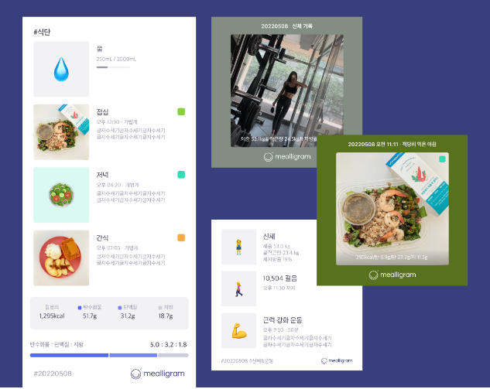
3. 유사 어플 분석 : 밀리그램
*콘텐츠 및 기능 분석 (윤시현)
*올린기록 모아보기 기능
*날짜, 제목, 사진을 알아보기 쉽게
깔끔하게 배치
*클릭 시 그날의 작성된 기록을 바로
볼 수있음
*매주 업데이트 되는 주간 리포트
*하루 전체 기록을 한번에 볼 수 있음
*설정된 목표량에 따른 그날의 기록을 표로 쉽게 표시해 식단 조절이 쉬움

Slide 12
3. 유사 어플 분석 : 밀리그램
*특징 및 시사점 (윤시현)
*특징
깔끔한 UI
사진을 크게 배치하여 주제를 쉽게 파악 가능
그룹과 서바이벌 프로그램을 통해 다른 유저들과 공유, 소통을 통해 의지 상승
설정된 목표량과 내가 이룬 양을 비교할 수 있음
*시사점
기록할 때마다 실시간으로 변하는 영양성분 섭취량과 남은 양을 눈에 보기 쉽게 표시
양에 대한 영양성분을 직접 기입해야하기 때문에 자동으로 기입이 되게 표현할 필요성
사진을 올릴 때, 자동으로 시간이 기록되는 것을 AR로 표현하면 더 보기 쉬울것

Slide 13
3. 유사 어플 분석 : 서제스틱 (윤시현)
*선정이유
AR렌즈 사용한 다이어트 앱
식단을 개별성분으로 변환해 개인의 식단에 맞춰볼 수 있음
사용자의 생활습관을 수용하는 방식

Slide 14
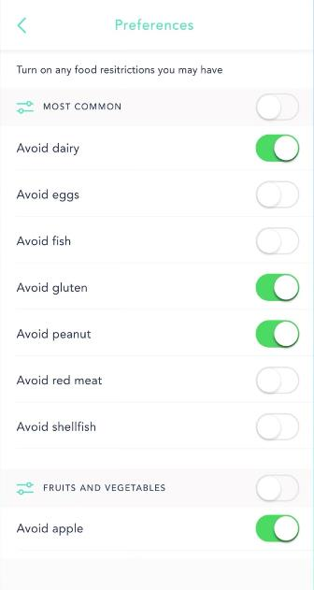
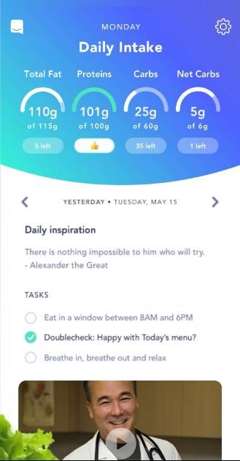
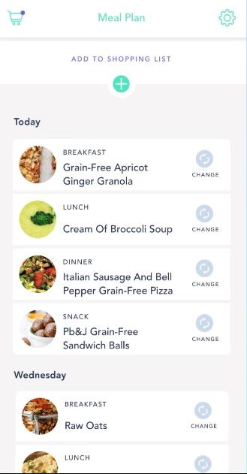
3. 유사 어플 분석 : 서제스틱
*콘텐츠 및 기능 분석 (윤시현)
*깔끔한 UI
*목표입력, 선호 와 제한식단 추가
*채식 식단, 당뇨예방 식단 등 다양한 식단 제공
*신체기록을 사진과 함께 기록해 알아보기 쉬움
* 식단 계획과 쇼핑리스트를 입력할 수 있음
*입력된 정보를 바탕으로
식단계획을 세워줌
*영양성분을 알아보기 쉽게
그림으로 표현

Slide 15
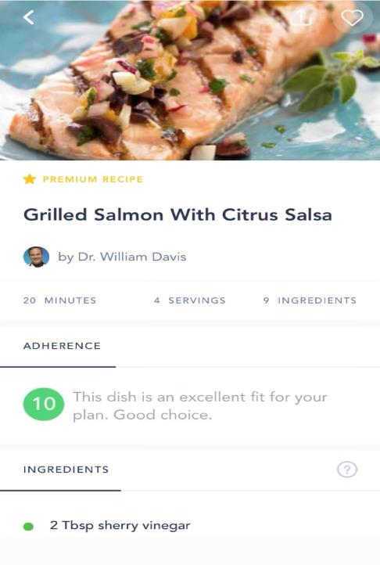
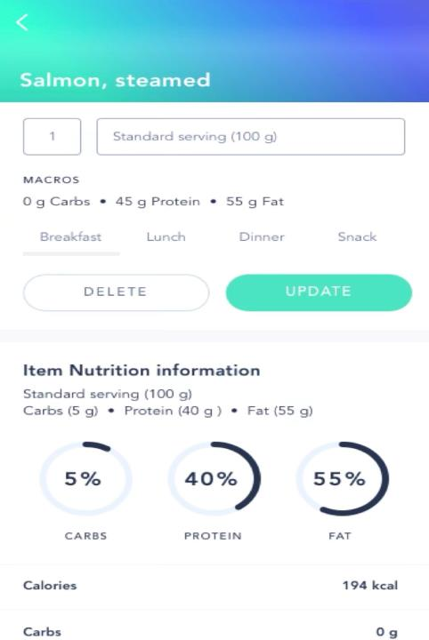
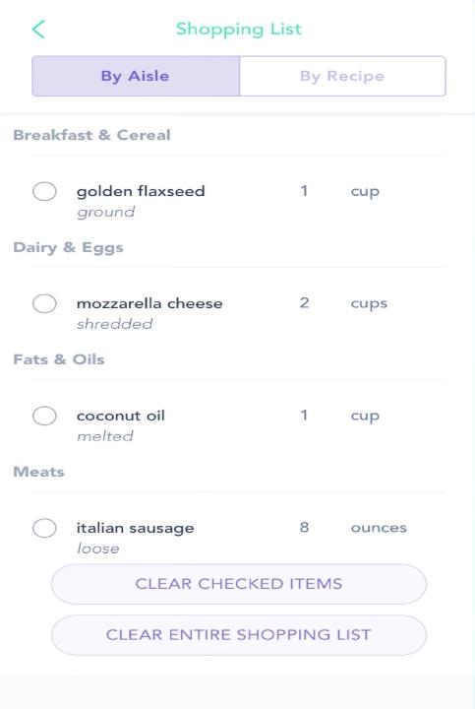
3. 유사 어플 분석 : 서제스틱
*콘텐츠 및 기능 분석 (윤시현)
*깔끔한 UI
*나의 체질에 맞는 다양한 조리법을 제공
*나에게 가장 적합한 음식을 검색
* 재료별, 레시피 별로 나뉘어짐
*입력된 정보를 바탕으로
개인화된 영양계획을
검색하고 필터링 가능
*섭취량과 목표량을 보기
쉽게 수치화해 표시

Slide 16
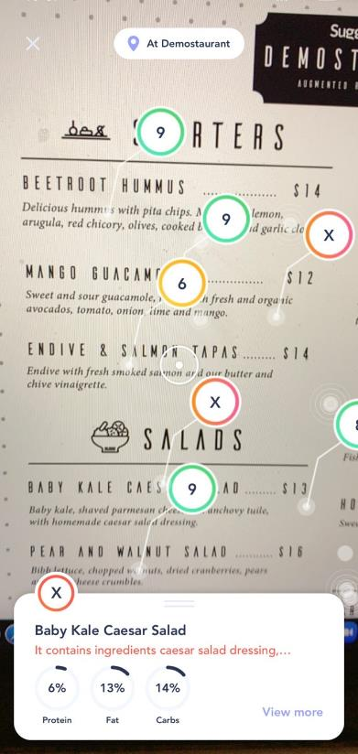
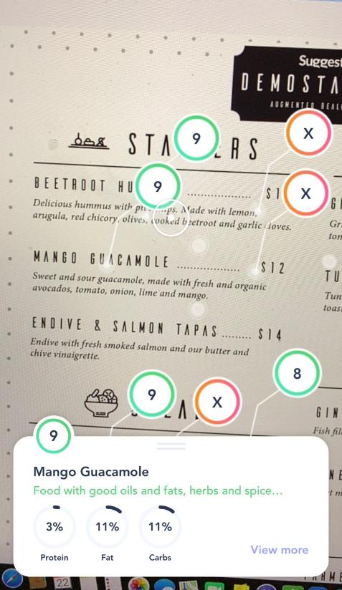
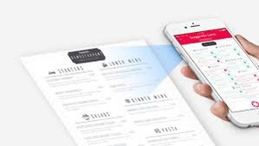
3. 유사 어플 분석 : 서제스틱
*콘텐츠 및 기능 분석 (윤시현)
*식당의 메뉴판을 스캔하여
AI활용해 나의 체질에 맞는
가장 좋은 메뉴를 골라준다
*식단 이미지에서 식단정보 추출
*GPS로 이용자의 위치를 파악해
화면에 나타냄
*증강현실과 결합해 메뉴스캔시
수치화된 영양정보를 제공
*입력된 정보를 바탕으로
수치화된 영양정보 표로 제공
*나에게 맞는 음식인지 알려줌

Slide 17
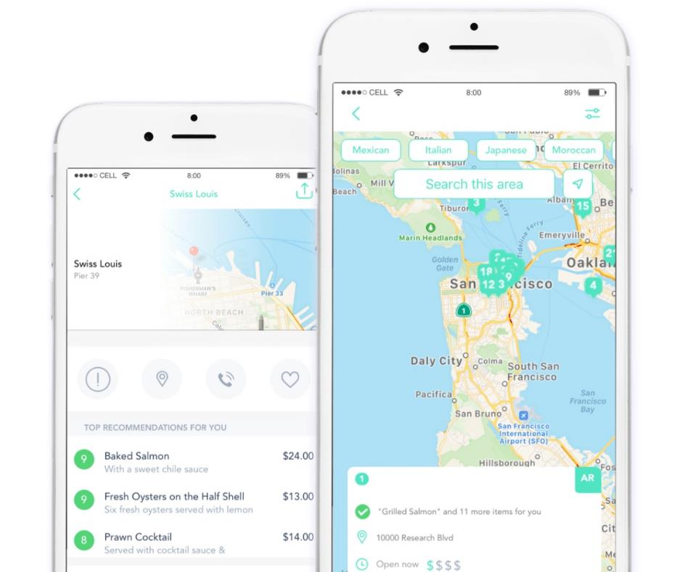
3. 유사 어플 분석 : 서제스틱
*콘텐츠 및 기능 분석 (윤시현)
* 사용하면서 쌓인 데이터를 분석하여
이용자에게 더 적합한 맟춤형 식당 제공
* GPS로 이용자의 위치를 파악해
지도에 표시
* 내 체질에 맞는 주변 식당 분석
후 추천
* 식당 클릭시 나에게 맞는 메뉴의
영양정보를 수치화 해 제공
* 메뉴 이름과 가격, 수치를
보기 쉽게 표현

Slide 18
3. 유사 어플 분석 : 서제스틱
* 특징 및 시사점 (윤시현)
*특징
입력된 정보를 바탕으로 식단계획을 세워줌
영양성분을 알아보기 쉽게 수치화
나의 체질에 맞는 다양한 재료와 조리법 제공
AR 활용해 메뉴스캔시 영양정보, 위치 제공
*시사점
BMI를 연동해 더 정확한 내 영양정보를 입력할
필요가 있음
메뉴판 스캔시 위치와 메뉴별 내 체질에 맞는지 여부 알 수 있음
입력된 정보를 바탕으로 수치화된 영양정보를 표로 제공해 한눈에 보기 쉬움

Slide 19
3. 유사 어플 분석 : 삼성헬스케어 (이윤호)
*선정이유
10억 회 이상 다운로드
건강관리 및 헬스 서비스를 지원하는 라이프로깅 플랫폼
음식 성분 확인 가능

Slide 20
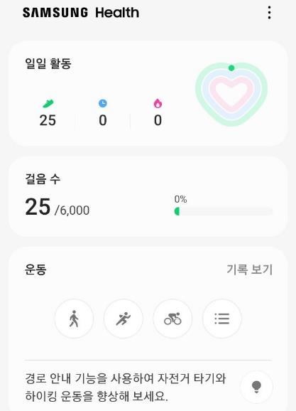
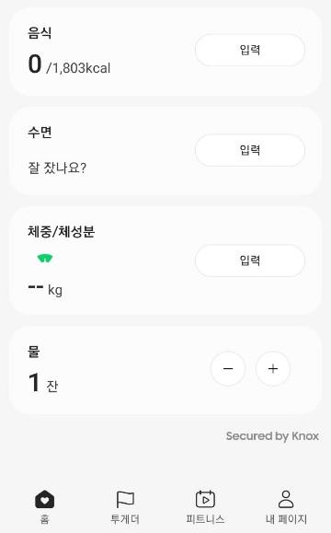
3. 유사 어플 분석 : 삼성헬스케어
*콘텐츠 및 기능 분석 (이윤호)
먹은 음식 기록 및 성분 확인 가능
걸음 수, 활동시간, 활동 칼로리 등 확인 가능
수면 기록을 통해 수면 패턴 확인
기록된 걸음 수와 평균 걸음 수 비교 가능
체중, 골격근량, 체지방률 입력 및 목표 설정
오늘 마신 물 입력
걷기, 달리기, 자전거 타기, 근력운동 기구 등 운동할 종목 선택 후 기록
건강과 관련된 다양한 서비스 제공
다른 사용자와 대결 가능

Slide 21
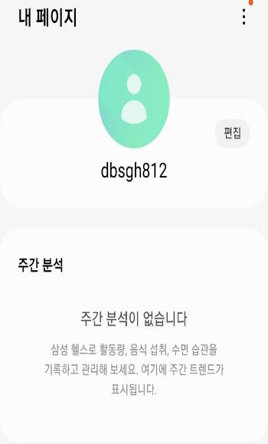
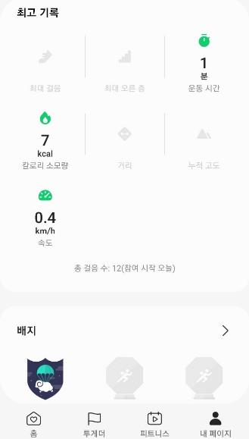
3. 유사 어플 분석 : 삼성헬스케어
*콘텐츠 및 기능 분석 (이윤호)
성별, 키, 체중 등 설정
각종 기록 한 눈에 확인
주간 분석 데이터 제공
기록에 따라 배지 획득

Slide 22
3. 유사 어플 분석 : 삼성헬스케어
*특징 및 시사점 (이윤호)
*특징
갤럭시워치5 사용자는 체성분 BMI지수 측정 기능 포함
투게더, 피트니스 기능으로 다양하게 건강 관리 가능
매일 건강 기록 확인 가능
불확실한 칼로리 소모량
*시사점
모바일 유저는 체성분 BMI지수 직접 입력
  부정확한 정보
다양한 음식 성분을 검색을 통해 확인 가능

Slide 23
4.개발 목표 (이윤호)
001
002
003
004
AR 음식 성분 확인 기능 구현
AR로 내가 먹은 양만큼 음식 성분 계산 및 기록 기능 구현
Inbody Cloud Server 연동 구현
체성분에 따라 필요한 섭취량 조절 기능 구현

Slide 24



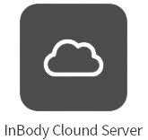






5.개발 환경 (이윤호)
개발/실행
DB/서버
디자인

Slide 25
6.개발 내용
1.기능 및 콘텐츠 (윤시현)
*나의 성분분석
-인바디 정보를 바탕으로 나에게 맞는 영양성분 수치 검색하고 가져오기
-섭취량과 목표량을 보기 쉽게 수치화해 표시
-입력된 정보를 바탕으로 수치화된 영양정보 표로 제공
-이전 섭취량 기록 데이터 저장

Slide 26
6.개발 내용
1.기능 및 콘텐츠 (윤시현)
*영양성분
-기록할 때마다 실시간으로 변하는 영양성분 섭취량과 남은 양을 눈에 보기 쉽게 표시
-나에게 맞는 음식인지 알려줌-알러지
-사용하면서 쌓인 데이터를 분석하여 이용자에게 더 적합한 맟춤형 식당 제공 (보류)
-체형에 맞게 영향성분 분석 및 남은 하루 권장 영향 성분 권장량 계산

Slide 27
6.개발 내용
1.기능 및 콘텐츠 (윤시현)
*AR구현
-메뉴판 혹은 음식제품의 큐알 코드 스캔시, 음식에 들어가는 성분들을 분석해 수치화된
영양정보를 AR로 제공 및 나의 체질에 맞는 가장 좋은 메뉴 추천
-인바디 결과를 토대로 섭취한 양에 따른 값 변화를 AR화면에 UI로 표시
-메뉴판 음식 클릭 시, 실제 음식 사이즈를 AR로 미리 확인할 수 있게 배치 기능.

Slide 28

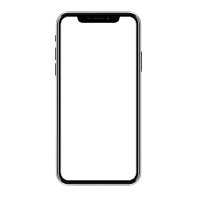

7.개발 방법
1.시스템 구성도 (이윤호)
사용자 데이터 입력
인바디 데이터 연동
AR 성분 분석 및 인바디 결과 확인
인바디 데이터 전달
메뉴 추천 수 데이터 정보

Slide 29
7.개발 방법
2.서비스 흐름도 (이윤호)
오늘도 난 배가 고프다 앱
로그인
회원가입
홈
AR분석
섭취량 확인
마이페이지
간편 음식 분석
메뉴판 분석

Slide 30
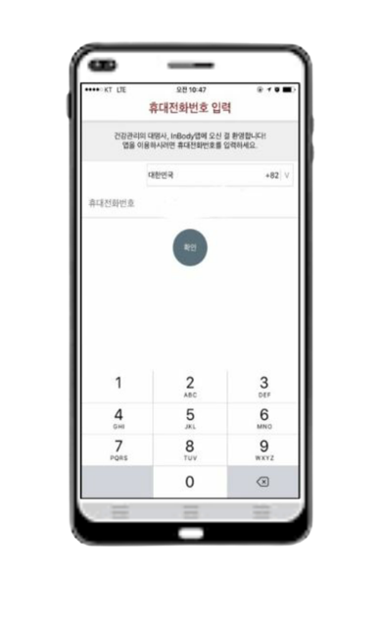
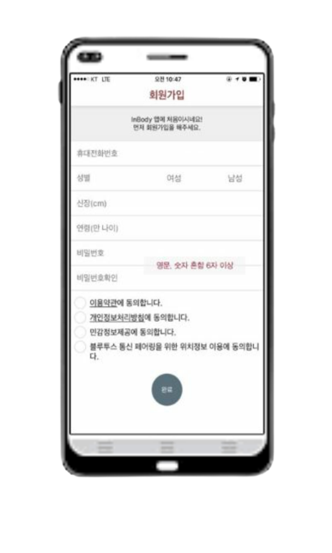
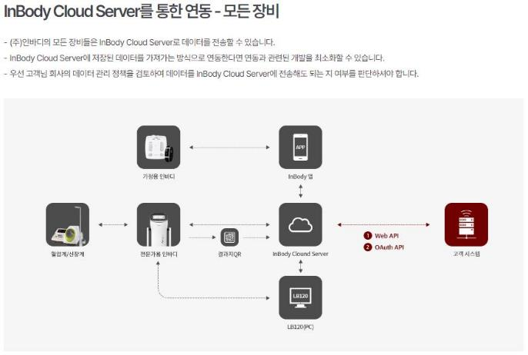
7.개발 방법
3.스토리 보드 (이윤호)
InBody Cloud Server 연동
InBody 로그인
InBody 회원가입

Slide 31
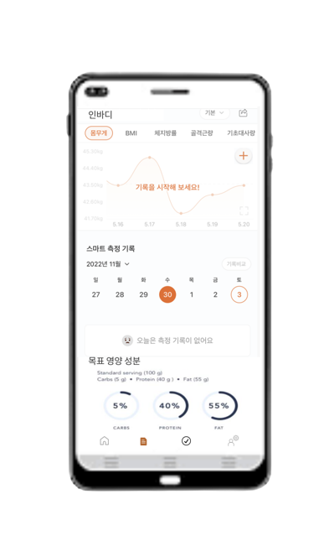
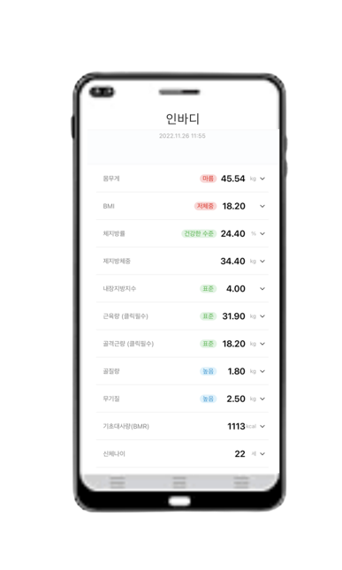
7.개발 방법
3.스토리 보드-AR/메뉴 화면 (윤시현)
-로그인 성공 시 인바디, 측정 기록, 목표
영양성분 화면으로 넘어감.
-화면 하단부에는 홈, AR 음식 성분 확인, 섭취량 확인, 마이페이지로 구성됨.
-인바디 아래의 + 버튼 클릭 시, 인바디를 측정할 수 있는 화면으로 이동함.
홈
AR음식성분
섭취량
마이페이지
초기화면
+ 버튼 클릭 시

Slide 32
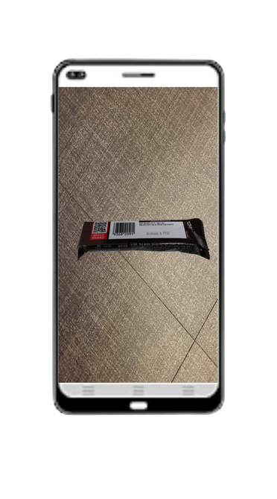
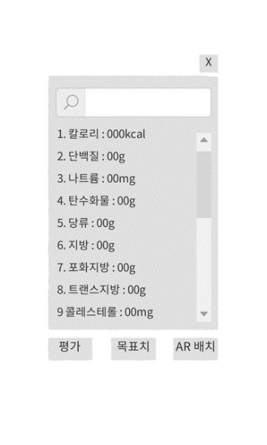
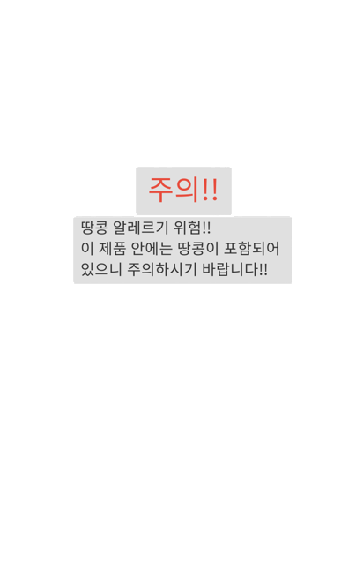
7.개발 방법
3.스토리 보드 (이윤호)
검색으로 원하는 성분 확인가능
QR코드 스캔
원하는 기능 선택

Slide 33
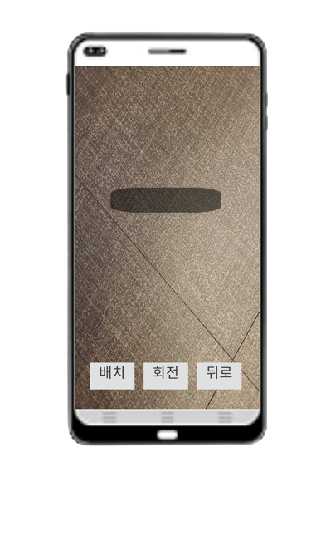
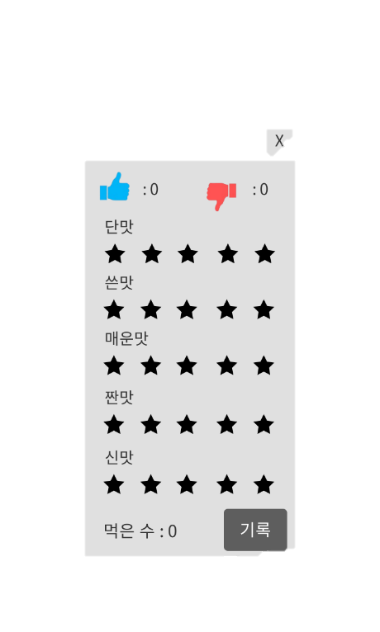
7.개발 방법
3.스토리 보드 (이윤호)
AR 마커리스 트래킹 활성화
버튼을 누르면 해당 값 증가
평면 탐지 후 초콜릿 크기에 맞게 배치 가능
배치, 회전이 가능하고,
뒤로 버튼을 누르면 성분이 표시되어 있는 UI로 이동
맛 정도 표현 가능
기록을 누르면 먹은 수가 증가하면서 값 저장

Slide 34
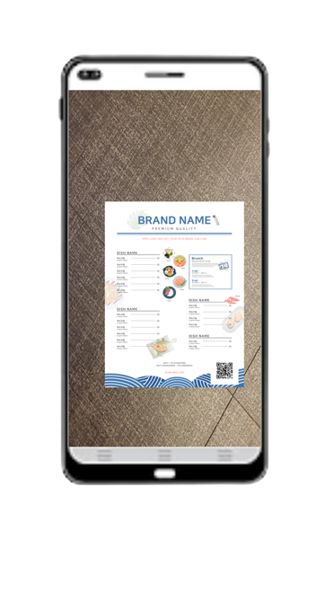

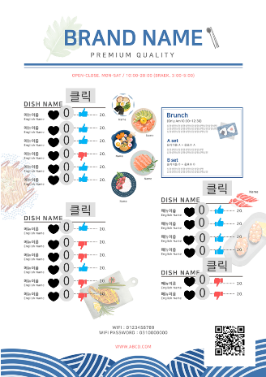
7.개발 방법
3.스토리 보드 (이윤호)
하트 표시 개수 확인 가능
자신과 맞지 않는 음식이면 나빠요, 아니면 좋아요 표시
클릭으로 메뉴를 더 자세히 확인 가능
QR코드 메뉴 스캔

Slide 35
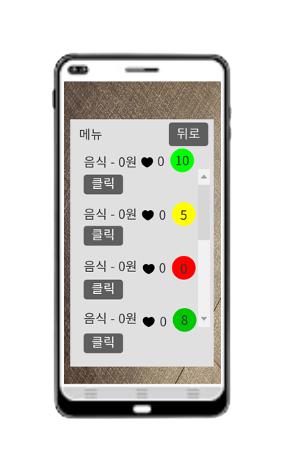
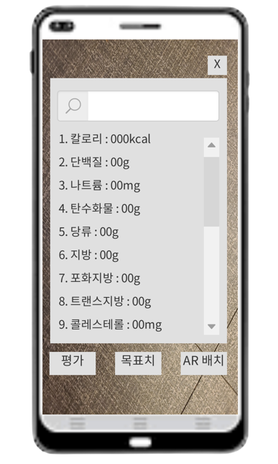
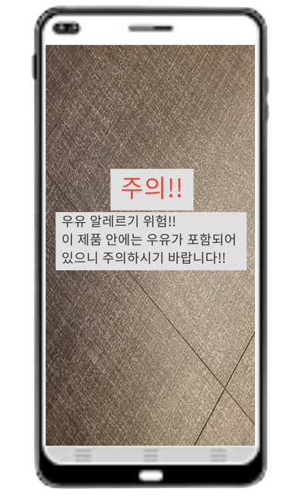
7.개발 방법
3.스토리 보드 (이윤호)
사용자에 따라 음식에 대한 점수 부여
하트 표시 확인 가능

Slide 36
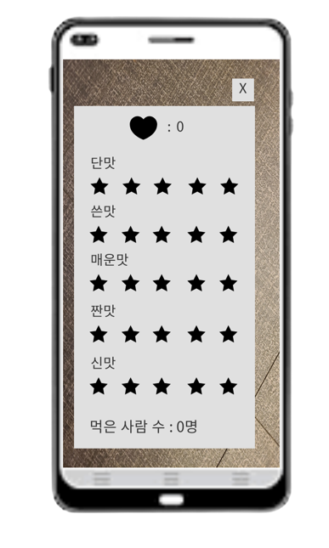
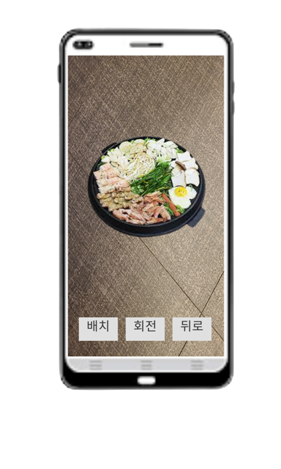
7.개발 방법
3.스토리 보드 (이윤호)
AR 마커리스 트래킹 활성화
데이터에 저장된 평가 확인 가능
곱창을 실제 크기와 양만큼 배치

Slide 37
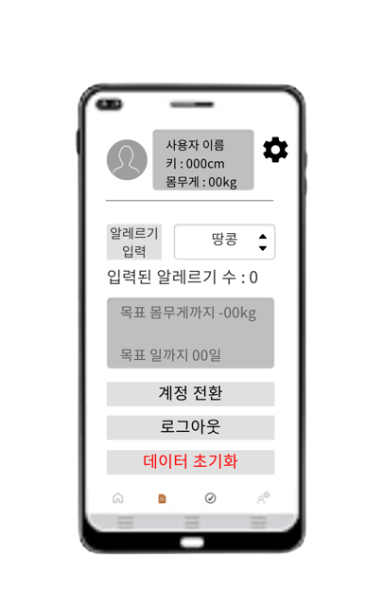
7.개발 방법
3.스토리 보드 (이윤호)
알레르기 입력 가능
설정한 목표 한번에 확인 가능
홈
AR음식성분
섭취량
마이페이지

Slide 38
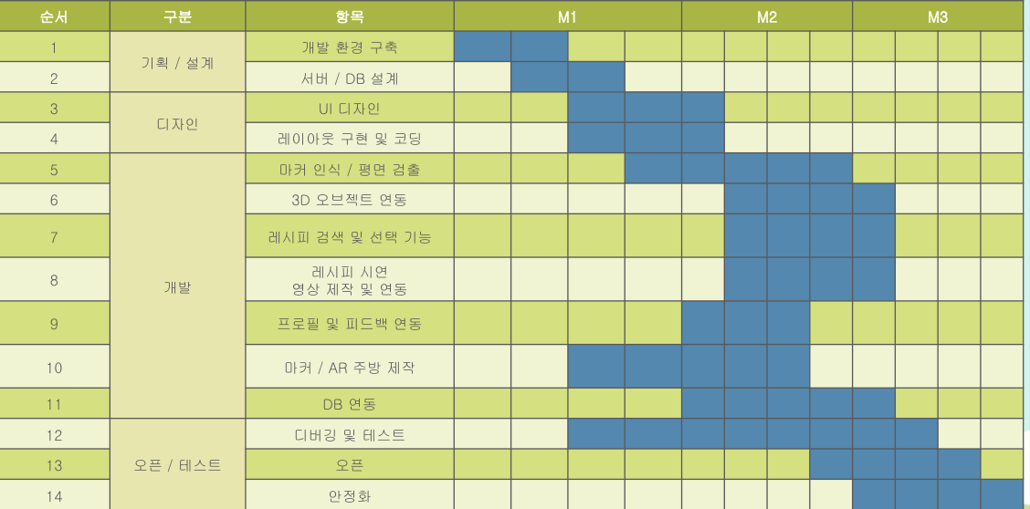
8.개발 일정 (이윤호)

Slide 39
9. 기대 효과 및 활용 방안 (윤시현)
5. 좋아요 수를 통해
선택한 음식에 대한
나에게 맞는지 여부와
사람들과 선호와 맛을
자세하게 알 수 있어
선택 시 도움이 됨
3.알러지 정보를
AR로 확인 가능하여
알러지 성분이 있는 음식을
조심할 수 있어 도움이 됨
1.누구나 쉽고 자유롭게
음식 성분과 기능을 직접 검색할 수 있음
2. 내가 먹은 성분과 양을
직관적으로 알기 쉽고
나에게 필요한 섭취량을
스스로 조절할 수 있음
4.실제 음식 크기를 보여줘서
필요한 음식만 선택해 섭취할 수 있어 음식물 쓰레기를 줄일 수 있으며
비용적인 부담도 최소화할 수 있음

Slide 40
감사합니다~

